Slide 1
МУНИЦИПАЛЬНОЕ АВТОНОМНОЕ ОБЩЕОБРАЗОВАТЕЛЬНОЕ УЧРЕЖДЕНИЕ СРЕДНЯЯ ОБЩЕОБРАЗОВАТЕЛЬНАЯ ШКОЛА №6
Проектная работа на тему:
«Еда из микроволновки: польза или вред?»
(Физика)
Ученик 11Б класса
Лавриков
Семён Константинович
Научный руководитель:
Учитель физики
Афанасьева
Людмила Владимировна
2024

Slide 2
Актуальность выбранной темы состоит в том, что микроволновые печи внедрены и находят все более широкое применение в домашнем быту .
Цель проекта - узнать, как микроволновка влияет на пищу и здоровье человека.
Задачи:
1. Изучить историю создания микроволновки.
2. Ознакомиться с устройством микроволновки.
3. Выяснить, изменяется ли свойство пищи после обработки в микроволновке.

Slide 11
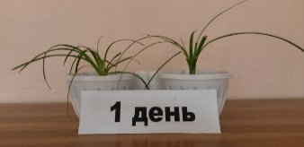
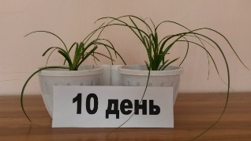
Рисунок 1,2 – изменения герани не наблюдается(фото автора)

Slide 12
Заключение
Польза и вред микроволновки – тема, которая вызывает споры из-за отсутствия официального заключения об опасности прибора для здоровья. Из имеющихся сведений можно сделать вывод, что микроволновка является условно полезной для быстрого подогрева еды. Доказано, что приготовление отдельных продуктов в СВЧ-печах может причинить вред организму, но исходя из личного опыта можно сделать умозаключение, что микроволновка не вредит здоровью человека.
Цель достигнута, задачи выполнены, гипотеза доказана!

